Slide 1
Presentazione Esercizio IE
Workload Characterization a partire da dati raccolti su Linux

Slide 2
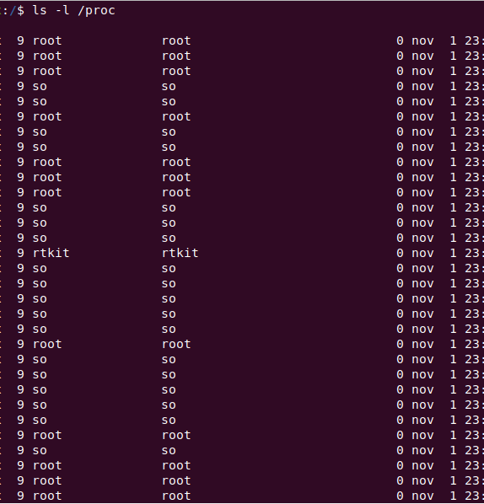
Raccolta dei dati
I dati utilizzati per analizzare lo stato del sistema sono stati reperiti interrogando il file system proc
Si tratta di un filesystem virtuale gestito dal kernel di Linux a scopo di monitoraggio
Al suo interno troviamo alcuni file che descrivono lo stato corrente del sistema ed altri file associati allo stato dei processi in esecuzione

Slide 3
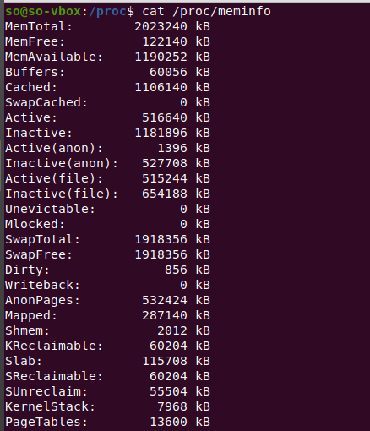
Raccolta dei dati
All'interno dei file del proc file system troviamo diversi file contenenti un elevatissimo numero di parametri.
Per la nostra analisi abbiamo interrogato i seguenti file: /pid/status e /meminfo; il primo contiene informazioni sulle risorse utilizzate da uno specifico processo, il secondo informazioni sullo stato della memoria
Per il campionamento di questi dati abbiamo scritto un semplice script bash che periodicamente legge i parametri da questi file del proc file system.

Slide 4
Campi di proc/pid/status
VmPeak: dimensione di picco della memoria virtuale
VmSize: dimensione totale del programma
VmHWM: limite massimo di memoria utilizzato
VmRSS: utilizzo della memoria corrente
VmPTE: dimensione delle entry della tabella delle pagine
VmSwap: quantità di swap utilizzata da dati privati anonimi
Threads: numero di thread
Campi di proc/meminfo
MemFree: quantità di RAM fisica, in kilobyte, lasciata inutilizzata dal sistema
Buffers: quantità di RAM fisica in KB utilizzata per i buffer di file
Cached: quantità di RAM fisica, in kilobyte, utilizzata come memoria cache
SwapCached: quantità di swap, in kilobyte, utilizzata come memoria cache
Active: quantità totale di memoria buffer o cache di pagina, in kilobyte, che è in uso attivo. Questa è la memoria che è stata utilizzata di recente e di solito non viene recuperata per altri scopi
Inactive: quantità totale di memoria buffer o cache di pagina, in kilobyte, che è libera e disponibile. Questa è la memoria che non è stata utilizzata di recente e può essere recuperata per altri scopi
Dirty: quantità totale di memoria, in kilobyte, in attesa di essere riscritta sul disco
Writeback: quantità totale di memoria, in kilobyte, che viene riscritta attivamente sul disco
AnonPages: quantità totale di memoria, in kilobyte, utilizzata dalle pagine che non sono supportate da file e sono mappate nelle tabelle delle pagine dello spazio utente

Slide 5
Proc/meminfo:
Mapped: quantità totale di memoria, in kilobyte, che è stata utilizzata per mappare dispositivi, file o librerie utilizzando il comando mmap. Questa funzione crea una nuova corrispondenza nello spazio degli indirizzi virtuali del processo chiamante.
Slab: quantità totale di memoria, in kilobyte, utilizzata dal kernel per memorizzare nella cache le strutture dati per uso personale (del kernel)
PageTables: quantità totale di memoria, in kilobyte, dedicata al livello della tabella delle pagine più basso
Committed_AS: quantità totale di memoria, in kilobyte, stimata per completare il carico di lavoro. Questo valore rappresenta il valore dello scenario peggiore e include anche la memoria swap
KernelStack: memoria consumata dagli stack del kernel di tutti i task
Shmem: memoria totale utilizzata dalla memoria condivisa (shmem) e da tmpfs (un tipo di memoria temporanea tipica dei sistemi operativi Unix-like)
MemAvailable: una stima della quantità di memoria disponibile per l'avvio di nuove applicazioni, senza swapping. La stima tiene conto del fatto che il sistema ha bisogno di una certa cache di pagine per funzionare bene e che non tutti gli slab recuperabili saranno recuperabili
Unevictable: memoria allocata per lo spazio utente che non può essere recuperata, come le backing page di ramfs
SwapFree: memoria che è stata espulsa dalla RAM e si trova temporaneamente sul disco.

Slide 6
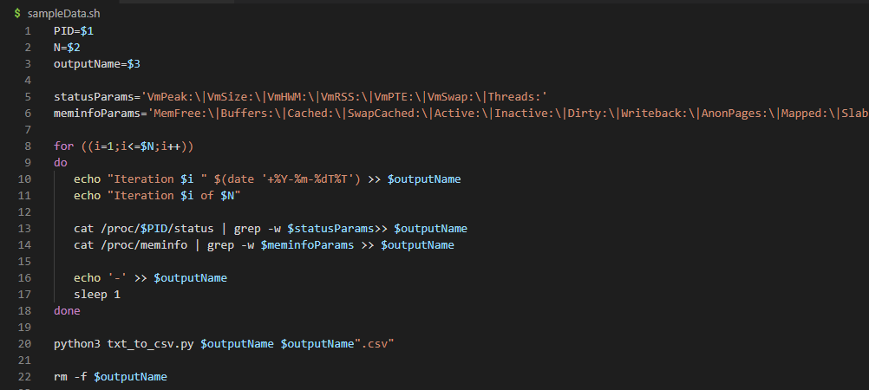
Lo script bash, utilizzato su un processo di Firefox, è il seguente:
Lo script python viene utilizzato per effettuare una conversione di formato in modo da poter analizzare i dati utilizzando JMP

Slide 7
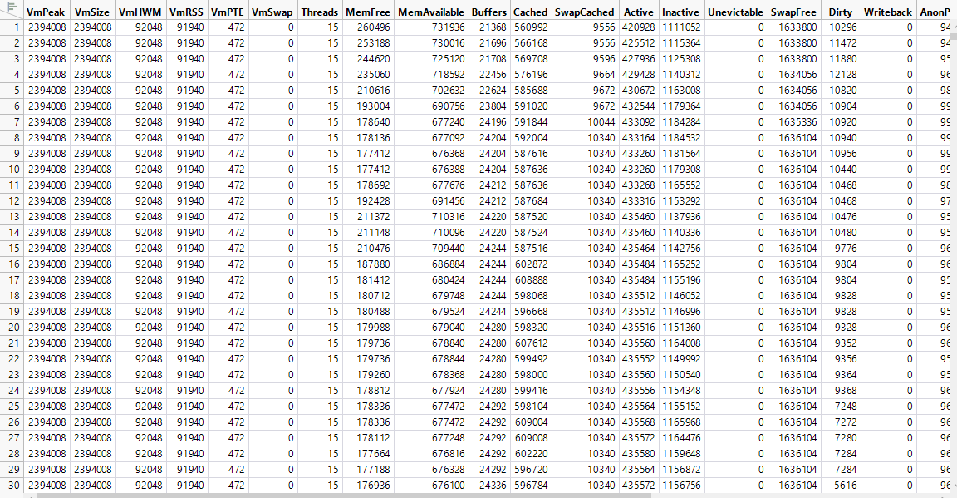
Workload Characterization
Il workload da analizzare è composto da 5000 campioni, per ognuno dei quali sono presenti 26 parametri.

Slide 8
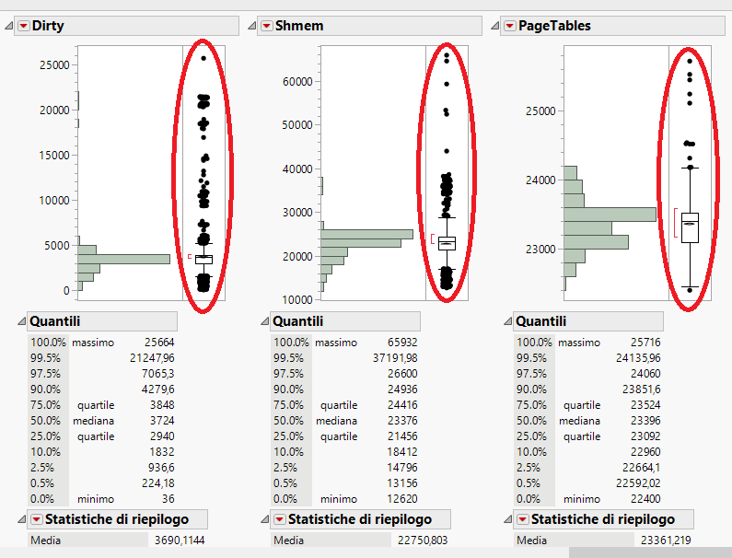
Pre-filtering
Abbiamo inizialmente eliminato le colonne di VmSwap e Unevictable perché costanti
Dopo aver analizzato gli outlier, abbiamo eliminato le prime 31 righe in quanto rappresentavano una fase di startup per il sistema
Infine, abbiamo eliminato le colonne di VmPeak, VmSize, VmHWM e VmRSS in quanto avevano deviazione standard molto bassa

Slide 9
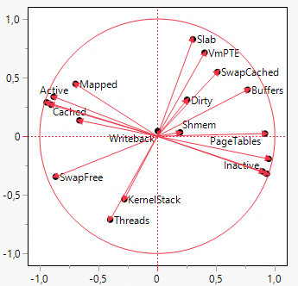
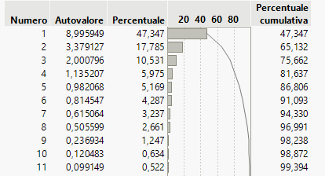
Principal Component Analysis
Abbiamo optato per mantenere solo le prime 6 componenti principali, conservando il 91% della varianza del campione
La PCA ha evidenziato una forte correlazione tra alcuni parametri

Slide 10
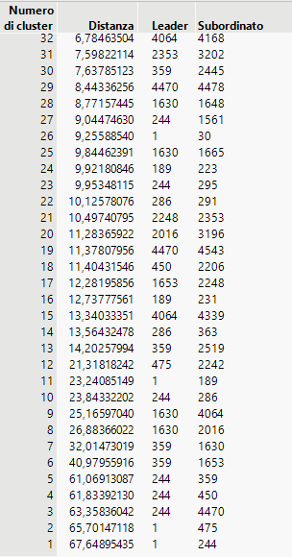
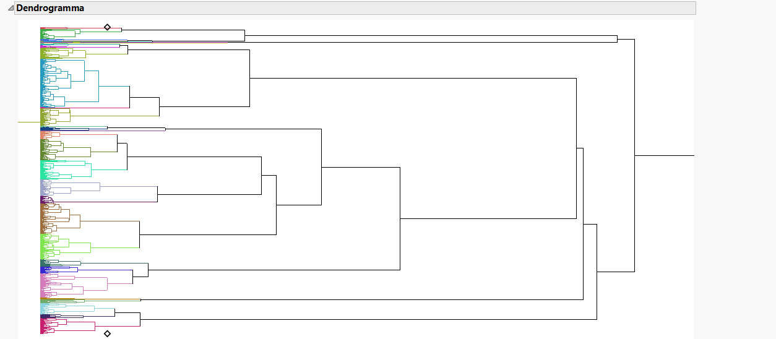
Clustering
Per la clusterizzazione è stato adoperato il metodo di Ward.
Abbiamo optato per 32 cluster, così facendo la varianza spiegata è il 90% di quella originaria.
Così facendo siamo riusciti a ridurre drasticamente le dimensioni del workload, con circa il 20% della varianza totale persa.

Slide 11
Riferimenti
http://web.mit.edu/rhel-doc/4/RH-DOCS/rhel-rg-it-4/ch-proc.html
https://www.kernel.org/doc/html/latest/filesystems/proc.html
https://access.redhat.com/documentation/en-us/red_hat_enterprise_linux/6/html/deployment_guide/s2-proc-meminfo

